Slide 1

基于地学知识的空间数据处理方法

Slide 2

目 录
一
地学知识的基本概念与应用方法
二
基于人工神经网络的遥感数据分析

Slide 3
一、地学知识的基本概念与应用方法
地学知识的基本概念
地学是对以我们所生活的地球为研究对象的学科的统称，通常有地理学、地质学、海洋学、大气物理、古生物学等学科。
地学知识是地学领域中反映地学现象和过程及其属性的形式化信息。
地知识

Slide 4
地学知识的应用流程
获取
表达
地学知识
应用
存储
推理

Slide 5
1.地学知识的获取
知识获取是从知识源中取得知识, 并在知识系统中充分地加以表达的过程。
知识获取的手段主要包括人工机械地获取知识和通过系统自学习自动地获取知识。

Slide 6
2.地学知识的表达
地学知识的表达包括状态空间法、经典逻辑、谓词逻辑、产生式规则、语义网络、框架结构、过程表示等。还可以几种知识表达方法混合使用, 取长补短。
近年来, 随着面向对象理论和人工神经网络技术的发展,面向对象和分布式人工神经网络知识表达的新型知识表达模型也在不断发展。

Slide 7
2.地学知识的3级表达方法
常使用过程式编程语言来解决地学知识的表达与管理问题。可将地学知识分为以下三级:
因子级知识
运算级知识
决策级知识
该级知识是进行规划、决策的经验性知识, 是地学专家在某一领域内长期实践经验的总结, 是经验性知识。
该级知识反映了解决某类问题所需要的地学基本概念, 常常是单要素因子。
该级知识是地学基本原理和专家经验, 利用该级知识可得出地学中的专题信息。

Slide 8
这三级知识可以用规则的BNF 语法表示如下:
因子描述
〈因子〉: : = 〈因子名称或编码〉〈因子分级〉
〈因子分级〉: : = 〈因子分级〉〈因子分级最小值〉〈因子分级最大值〉

Slide 9
运算和决策级知识的表达
〈规则〉: : = IF〈前提〉T HEN〈结论〉
〈前提〉: : =〈条件1〉OR〈条件2〉AND〈条件3〉
〈条件〉: : =〈因子名称〉〈因子等级〉
〈结论〉: : =〈中间结论〉|〈最终结论〉
〈中间结论〉: : =〈类型名称〉〈值〉
〈最终结论〉: : =〈类型名称〉〈值〉〈措施〉
〈类型名称〉: : =〈类型1〉〈类型2〉⋯⋯〈类型n〉
〈值〉: : =〈类型值1〉〈类型值2〉⋯⋯〈类型值n〉
〈措施〉: : =〈措施1〉〈措施2〉〈措施3〉⋯⋯

Slide 10
3.地学知识的存储与管理
知识的编码化与数字化生存将人类带入新的生存阶段，这就是知识经济与数字化生存的知识社会。

Slide 11
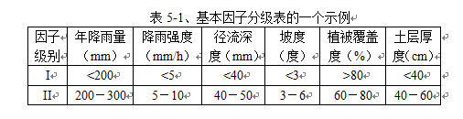
地学编码的组合方式是一个有序的因子等级序列, 因子的顺序是因子等级表的数据项的顺序,如下表：
例如: 若编码为000202 , 则0表示没有包含这些因子， 2表示因子级别，它在编码中的所在位置表示对应哪个属性，该编码的含义是：某地理目标的属性为: 坡度 3°--6°、土层厚度40～60cm。

Slide 12
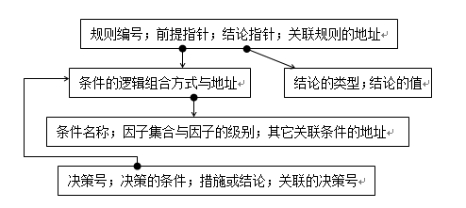
运算级和决策级知识的组织

Slide 13
4.地学知识的推理
推理是根据一定的原则, 从已知的事实和判断中得到另一个新的判断的思维过程, 可以分为确定性推理和不确定性推理。
不确定性推理主要用来解决不确定性地学知识的表达、不确定性证据的表达。例如: 模糊推理( 近似推理)、神经网络并行推理等

Slide 14
推理机
在地理专家系统中，控制、协调
系统的推理，并利用知识库
中的规则对综合数据库中
的数据进行逻辑操作。
一是检查自己已有的事实和规则, 并在可能的情况下增加新的事实
二是决定推理的方式和推理顺序。

Slide 15
地学知识推理的基本过程
1) 装入知识库（调入相应领域的知识）。
2) 由用户确定用于推理的地理区域的数据和知识范围。
3) 因子级知识中基本因子的匹配, 结果是获取推理对象的各因子的分级值。
4) 用运算级知识规则去匹配地理数据库中的数据, 若规则要求的数据不足（领域决策需要的数据）, 则启动相应的地学模型求出, 记录使用的规则号和匹配结果于动态缓冲区中。
5) 用决策知识对属性数据库中的数据和计算结果作匹配, 得出最终结论。

Slide 16
5.地学知识的应用
地学知识在地理分析中的应用就形成了“地学专家系统”, 从技术上看, 地学专家系统可以分为两类:
1）用人工智能语言编写的地学专家系统模型,
例如: 美国著名的PROSPECTOR 地质勘探专家系统用于寻找矿藏。
2）用高级编程语言编写专家系统模型, 能实现回溯和递归, 计算能力强, 用户界面友好, 支持的协议较多。

Slide 17
地学知识在专业性地理信息系统中的应用很多, 例如: 土地规划、土地评价、遥感数据分析等。
遥感地学分析在经历了传统方法和基于GIS 的分析方法后, 人工智能技术在遥感数据处理中的应用越来越受学者的重视。
一方面，通过融合，提高精度。
另一方面，通过挖掘，发现新的特征。

Slide 18
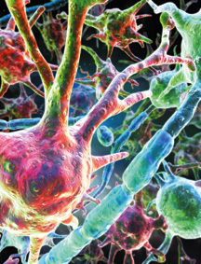
二、基于人工神经网络的遥感数据分析
1.人工神经网络简介
神经网络：
据估计人脑约有一千亿个神经细胞，每个神经细胞约有一千根连结与其它神经细胞相连，因此人脑中约有一百万亿（1014）根连结，形成一个高度连结网状的神经网路。
科学家们相信：人脑的信息处理工作即是透过这些连结来完成的。

Slide 19
人工神经网络:
人工神经网络是由具有适应性的简单单元组成的广泛并行互连的网络，它的组织能够模拟生物神经系统对真实世界物体所作出的交互反应。
它的构筑理念是受到生物（人或其他动物）神经网络功能的运作启发而产生的。

Slide 20
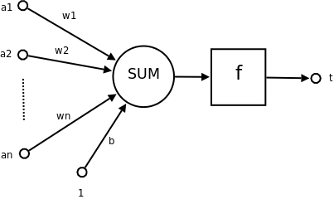
神经元模型：
w1~wn为神经元各个突触的权值
a1~an为 输入向量的各个分量
b为偏置
f为传递函数，通常为非线性函数。
t为神经元输出
一个神经元的功能：求得输入向量与权向量的内积后，经一个非线性传递函数得到一个标量结果。
单个神经元的作用：把一个n维向量空间用一个超平面分割成两部分（称之为判断边界），给定一个输入向量，神经元可以判断出这个向量位于超平面的哪一边。

Slide 21
模型的要点：
(1) 神经元的状态为兴奋或抑制二者之一，可用0 表示抑制状态，用1 表示兴奋状态。
(2) 神经元与其它神经元间的连结，可用一个加权值（weight）表示连结强度。
(3) 神经元的状态会经由连结输出到其它神经元，成为其输入。
(4)神经元的状态受其相连的神经元制约，当从这些神经元传来的输入讯号（即该神经元的状态）经过连结以加权乘积和计算所得的值大于某阈值（threshold）时，神经元的状态将成为兴奋状态；否则，为抑制状态。
(5) 神经网路的学习过程：调整神经元间的连结强度，即连结加权值。

Slide 22
2.遥感影像数据简介
遥感影像数据具有的特征：
（1）多源性
（2）空间宏观性
（3）时间周期性
（4）多光谱特性
（5）多空间分辨率特性
（6）海量数据

Slide 23
遥感影像数据在分析处理过程中存在以下困难：
A）以目前的数据处理和分析能力远无法满足实用要求，海量的数据不仅难以有效提取，在串行处理时速度也较慢；
（B）由于光谱分辨率的提高，波段的增多，各波段间的相关性往往又很强，则数据的冗余现象更加明显，这样处理时的精度和可靠性往往会受到影响；
（C）遥感图像的处理过程从本质上来说是非线性的，因而使用线性方法进行逼近时存在许多麻烦。

Slide 24
3.人工神经网络基本特性及其优势
基本特性
优势
（1）并行分布处理
（2）非线性映射
（3）通过训练进行学习
（4）适应与集成
（1） 计算过程巨量并行、高度分布。
（2） 具有自学习、自适应和自组织能力
（3）能“自然地”实现各种非线性映射和求解各种分界面十分复杂和高度非线性的分类和模式识别问题

Slide 25

4.人工神经网络在遥感图像分析与处理方面的应用
遥感图像边缘检测
03
遥感图像分类
01
04
其它
遥感图像复原与重建
02

Slide 26
用于遥感图像分类
遥感图像分类是利用计算机通过对遥感图像中的各类地物的光谱信息和空间信息进行分析，选择特征，并用一定的手段将特征空间划分为互不重叠的子空间，然后将图像中的各个像元归化到各个子空间去。

Slide 27
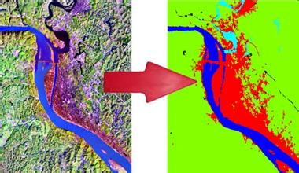

Slide 28
神经网络分类模型
基于多层感知器（MLP）的遥感影像分类模型
基于径向基函数（RBP）的遥感影像分类模型
基于学习向量分层-2网络（LVQ2）的遥感影像分类模型
基于Kohonen自组织特征映射网络（KSOFM）的遥感影像分类模型
基于自适应共振模型（ART）的遥感影像分类模型

Slide 29
(2) 用于遥感图像复原与重建
卫星遥感成像系统不可避免的受到大气扰动、散焦、相对运动和随机噪声的干扰，造成遥感图像的降晰、退化。超分辨率重建是从质量较差、分辨率较低的图像来重建图像质量更好、空间分辨率更高的影像的算法，主要应用于卫星图像军事目标识别等。

Slide 30
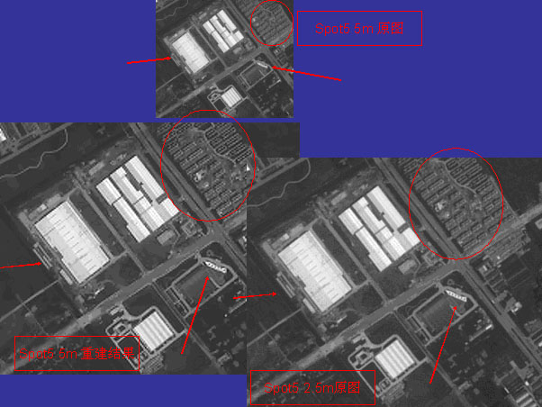

Slide 31
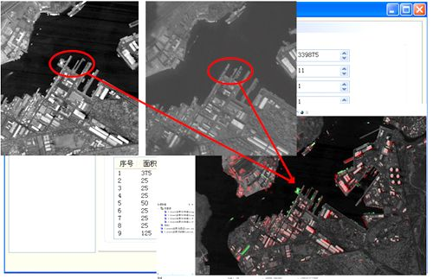
(3) 用于遥感图像边缘检测

Slide 32
(4) 其它一些应用
神经网络可以对传统的编码技术进行改进压缩遥感图像信息
神经网络还在图像去噪、纹理分析
模拟人类视觉的相关聚类功能，用于二维图像的多目标分割

Slide 33



